Slide 1
第7章 后台服务

Slide 2
本章学习目标
了解Service的原理和用途
掌握进程内服务的管理方法
掌握服务的隐式启动和显式启动方法
了解线程的启动、挂起和停止方法
了解跨线程的界面更新方法
掌握跨进程服务的绑定和调用方法
了解AIDL语言的用途和语法

Slide 3
7.1 Service简介
Service
  Service是Android系统的后台服务组件，适用于开发无界面、长时间运行的应用功能----Android程序中凡是需要长时间(事件监听器<=5s, 广播接收器<=10s)运行的代码都应该放到Service中实现。
  特点
    没有用户界面
    比后台Activity 的优先级高，不会轻易被Android系统终止
    即使Service被系统终止，在系统资源恢复后Service也将自动恢复运行状态
    用于进程间通信（Inter Process Communication，IPC），解决两个不同Android应用程序进程之间的调用和通讯问题

Slide 4
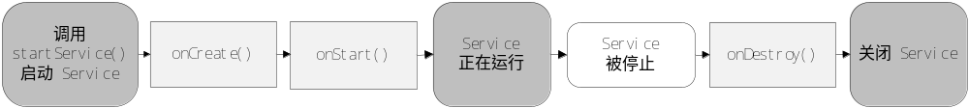
7.1 Service简介
Service生命周期
  Service生命周期包括
    全生命周期, 活动生命周期
    onCreate()事件回调函数： Service的生命周期开始，完成Service的初始化工作
    onStart()事件回调函数：活动生命周期开始，但没有与之对应的“停止”函数，因此可以近似认为活动生命周期也是以onDestroy()标志结束
    onDestroy()事件回调函数： Service的生命周期结束，释放Service所有占用的资源

Slide 5
7.1 Service简介
Service使用方法
  启动方式
  绑定方式
启动方式
  通过调用Context.startService()启动Service，通过调用Context.stopService()或Service.stopSelf()停止Service
    Service是由其他的组件启动的，但停止过程可以通过其他组件或自身完成
    如果仅以启动方式使用的Service，这个Service需要具备自管理的能力，且不需要通过函数调用向外部组件提供数据或功能(不能获取服务的状态或数据,一次性的服务)。

Slide 6
7.1 Service简介
绑定方式
  通过服务链接（Connection）实现，可直接获取Service中状态和数据信息和调用其中的函数
    服务链接能够获取Service的对象
    使用Service的组件通过Context.bindService()建立服务链接，通过Context.unbindService()停止服务链接
    如果在绑定过程中Service没有启动，Context.bindService()会自动启动Service
    同一个Service可以绑定多个服务链接，这样可以同时为多个不同的组件提供服务
这两种使用方法并不是完全独立的，在某些情况下可以混合使用提供服务

Slide 7
7.2 本地（进程内）服务
7.2.1 服务管理
  服务管理主要指服务的启动和停止
  实现Service的最小代码集
    --继承自Service
    --onBind必需重载，是在Service被绑定后调用的函数，能够返回Service的对象
import android.app.Service; import android.content.Intent; import android.os.IBinder; public class RandomService extends Service{ @Override public IBinder onBind(Intent intent) { return null; } }

Slide 8
7.2 本地服务
7.2.1 服务管理
  Service的最小代码集并不能完成任何实际的功能，需要重载onCreate()、onStart()和onDestroy()，才使Service具有实际意义
    Android系统在创建Service时，会自动调用onCreate() 完成必要的初始化工作
    在Service没有必要再存在时，系统会自动调用onDestroy()，释放所有占用的资源
    通过Context.startService(Intent)启动Service时，onStart()则会被系统调用，Intent会传递给Service一些重要的参数
  Service会根据实际情况选择需要重载上面的三个函数，实现重载函数时必须要在代码中调用父函数

Slide 9
7.2 本地服务
7.2.1 服务管理
  注册Service
    在AndroidManifest.xml文件中注册，否则，这个Service根本无法启动
    AndroidManifest.xml文件中注册Service的简单代码如下：
    使用<service>标签声明服务，其中的android:name表示的是Service的类名称，一定要与用户建立的Service类名称一致
    还可以根据需要设置intent-filter
<service android:name=".RandomService"/>

Slide 10
7.2 本地服务
7.2.1 服务管理
  启动Service
    启动方式
      显示启动
      隐式启动
    显示启动：在Intent中指明Service所在的类，并调用startService(Intent)函数启动Service，示例代码如下
      在Intent中指明启动的Service在RandomSerevice.class中
final Intent serviceIntent = new Intent(this, RandomService.class); startService(serviceIntent);

Slide 11
7.2 本地服务
7.2.1 服务管理
  启动Service
    隐式启动：在注册Service时，声明Intent-filter的action属性
      设置Intent的action属性，可以在不声明Service所在类的情况下启动服务
    隐式启动的代码如下
<service android:name=".RandomService"> <intent-filter> <action android:name="edu.hrbeu.RandomService" /> </intent-filter> </service>
final Intent serviceIntent = new Intent(); serviceIntent.setAction("edu.hrbeu.RandomService"); startService(serviceIntent);

Slide 12
7.2 本地服务
7.2.1 服务管理
  启动Service
    若Service和调用服务的组件在同一个应用程序中，可以使用显式启动或隐式启动，显式启动更加易于使用，且代码简洁
    若服务和调用服务的组件在不同的应用程序中，则只能使用隐式启动

Slide 13
7.2 本地服务
7.2.1 服务管理
  停止Service
    将启动Service的Intent传递给stopService(Intent)函数即可，示例代码如下
      在调用startService(Intent)函数首次启动Service后，系统会先后调用onCreate()和onStart()
      再次调用startService(Intent)函数，系统则仅调用onStart()，而不再调用onCreate()
      在调用stopService(Intent)函数停止Service时，系统会调用onDestroy()
      无论调用过多少次startService(Intent)，在调用stopService (Intent)函数时，系统仅调用onDestroy()一次
stopService(serviceIntent);

Slide 14
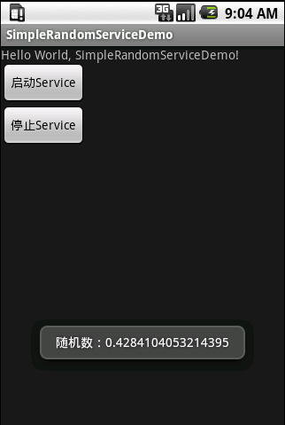
7.2 本地服务
7.2.1 服务管理
  示例SimpleRandomServiceDemo以显式启动服务在应用程序中建立Service
    在工程中创建RandomService服务，该服务启动后会产生一个随机数，使用Toast显示在屏幕上
    “启动Service”按钮调用startService(Intent)函数，启动RandomService服务
    “停止Service”按钮调用stopService(Intent)函数，停止RandomService服务

Slide 15
7.2 本地服务
7.2.2 使用线程
  进程是资源分配的基本单位,线程是执行的基本单位.
  线程是独立的程序单元，多个线程可以并行工作
  在多处理器系统中，每个中央处理器（CPU）单独运行一个线程，因此线程是并行工作的
  在单处理器系统中，处理器会给每个线程一小段时间，在这个时间内线程是被执行的，然后处理器执行下一个线程，这样就产生了线程并行运行的假象
  无论线程是否真的并行工作，在宏观上可以认为子线程是独立于主线程，且能与主线程并行工作的程序单元

Slide 16
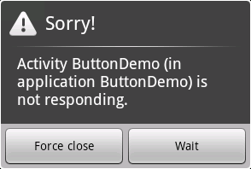
7.2 本地服务
7.2.2 使用线程
  Android界面架构采用单线程模型,任何耗时的处理过程(包括Service)都会降低用户界面的响应速度，甚至导致用户界面失去响应，当用户界面失去响应超过5-10秒钟，Android系统会允许用户强行关闭应用程序---ANR(“Application Not Responding”)
  主线程通常又被叫做UI线程。在开发Android应用时必须遵守单线程模型的原则： Android UI操作并不是线程安全的并且这些操作必须在UI线程中执行。
  较好的解决方法是将耗时的处理过程转移到子线程上，这样可以避免负责界面更新的主线程无法处理界面事件，从而避免用户界面长时间失去响应

Slide 17
7.2 本地服务
7.2.2 使用线程
  Android线程的实现方式
    Java经典方式
      继承自Thread类—或直接使用匿名内部类实现Runnable接口(其中的Run()方法)
      在Run()方法中实现线程的处理过程
      在UI线程中通过Thread.start()方法启动线程
    Android的HandlerThread方式
      HandlerThread是Thread的子类----是带有消息循环的Thread
      创建HandlerThread对象,并通过HandlerThread.start()方法启动该线程
      获取线程的消息循环，并绑定到Handler上面
      通过Handler.post()方法执行线程代码

Slide 18
7.2 本地服务
7.2.2 使用线程
  使用线程(Java经典方式)
    实现Java的Runnable接口，并重载run()方法。在run()中放置代码的主体部分
private Runnable backgroudWork = new Runnable(){ @Override public void run() { //过程代码 } };

Slide 19
7.2 本地服务
7.2.2 使用线程
  使用线程(Java经典方式)
    创建Thread对象，并将上面实现的Runnable对象作为参数传递给Thread对象
      Thread的构造函数中，第1个参数用来表示线程组
      第2个参数是需要执行的Runnable对象
      第3个参数是线程的名称
    调用start()方法启动线程
private Thread workThread; workThread = new Thread(null,backgroudWork,"WorkThread");
workThread.start();

Slide 20
7.2 本地服务
7.2.2 使用线程(Java经典方式)
  线程在run()方法返回后，线程就自动终止了;不推荐使用调用stop()方法在外部终止线程
  最好的方法是通知线程自行终止，一般调用interrupt()方法通告线程准备终止，线程会释放它正在使用的资源，在完成所有的清理工作后自行关闭?????
    interrupt()方法并不能直接终止线程，仅是改变了线程内部的一个布尔字段，run()方法能够检测到这个布尔字段，从而知道何时应该释放资源和终止线程
    在run()方法的代码，一般通过Thread.interrupted()方法查询线程是否被中断
workThread.interrupt();

Slide 21
7.2 本地服务
7.2.2 使用线程(Java经典方式)
  下面的代码是以1秒为间隔循环检测断线程是否被中断
    第4行代码使线程休眠1000毫秒
    当线程在休眠过程中被中断，则会产生InterruptedException
    在中断的线程上调用sleep()方法，同样会产生InterruptedException
public void run() { while(!Thread.interrupted()){ //过程代码 Thread.sleep(1000); } }

Slide 22
7.2 本地服务
7.2.2 使用线程
  Thread.interrupted()方法功能(Java经典方式)
    判断线程是否应被中断
    通过捕获InterruptedException判断线程是否应被中断，并且在捕获到InterruptedException后，安全终止线程
    示例: ThreadDemoJava
public void run() { try { while(true){ //过程代码 Thread.sleep(1000); } } catch (InterruptedException e) { e.printStackTrace(); } }

Slide 23
7.2 本地服务
7.2.2 使用线程(HandlerThread方式)
  在单线程模型下，Android可以通过Message Queue并结合Handler和Looper组件在线程间进行信息交换。
    Message消息--理解为线程间交流的信息。一般情况下，处理数据后台线程需要更新UI，则发送Message内含一些数据给UI线程；或者，前台线程需要发送数据给后台线程
    Handler处理者--是Message的主要处理者，负责Message的发送，Message内容的执行处理。后台线程就是通过传进来的Handler对象引用来sendMessage(Message)。而使用Handler，通常需要实现该类的 handleMessage(Message)方法，它是处理这些Message的操作内容，例如Update UI。

Slide 24
7.2 本地服务
7.2.2 使用线程(HandlerThread方式)
  Message Queue消息队列--用来存放通过Handler发送的消息，按照先进先出原则执行。
    每个message queue都会有一个对应的Handler。
    Handler会向message queue通过两种方法发送消息：sendMessage或post。这两种消息都会插在message queue队尾并按先进先出执行。
    通过sendMessage发送的是一个message对象,会被Handler的handleMessage()函数处理；
    通过post方法发送的是一个runnable对象，会自己执行。

Slide 25
7.2 本地服务
7.2.2 使用线程(HandlerThread方式)
  Looper消息循环--是每条线程里的Message Queue的管家。Android没有Global的Message Queue，Android会自动替主线程(UI线程)建立Message Queue，但在子线程里并没有自动建立Message Queue。
    HandlerThread继承于Thread，所以它本质就是个Thread。与普通Thread的差别就在于，它有个Looper成员变量。当我们需要一个工作者线程，而不是把它当作一次性消耗品，用过即废弃的话，就可以使用它。
示例: ThreadDemoHandlerThread

Slide 26
7.2 本地服务
7.2.2 使用线程
  经典模型
    利用该模型，我们可以把一些耗时的操作放到doStuff方法中去执行，同时在updateUIHere方法中进行更新UI界面的操作，就可以完成一个线程所需要的功能。
在UI线程中定义Handler类:
Handler myHandler = new Handler() {
public void handleMessage(Message msg) {
updateUIHere(); //此方法中进行UI更新操作
}
}

Slide 27
7.2 本地服务
7.2.2 使用线程
  经典模型
  //需要时使用如下代码开启线程
  new Thread() { //匿名内部类
  public void run() {
  doStuff(); // 该方法中执行耗时操作
  Message msg = myHandler.obtainMessage();
  Bundle b = new Bundle();
  b.putString("key", "value");
  m.setData(b); // 向消息中添加数据
  myHandler.sendMessage(m); // 向主线程发送消息，更新UI
  }
  }.start(); 示例:ThreadDemoClassical

Slide 28
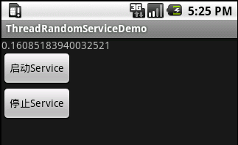
7.2 本地服务
7.2.2 使用线程
  示例ThreadRandomServiceDemo使用线程持续产生随机数
    点击“启动Service”后，将启动后台线程
    点击“停止Service”后，将关闭后台线程
    后台线程每1秒钟产生一个0到1之间的随机数，并通过Handler将产生的随机数显示在用户界面上

Slide 29
7.2 本地服务
7.2.3 服务绑定
  以绑定方式使用Service，能够获取到Service对象，不仅能够正常启动Service，而且能够调用正在运行中的Service实现的公有方法和属性
  为了使Service支持绑定，需要在Service类中重载onBind()方法，并在onBind()方法中返回Service对象，示例代码如下：

Slide 30
7.2 本地服务
7.2.3 服务绑定
    当Service被绑定时，系统会调用onBind()函数，通过onBind()函数的返回值，将Service对象返回给调用者
public class MathService extends Service{ private final IBinder mBinder = new LocalBinder(); public class LocalBinder extends Binder{ MathService getService() { return MathService.this; } } @Override public IBinder onBind(Intent intent) { return mBinder; } }

Slide 31
7.2 本地服务
7.2.3 服务绑定
  调用者通过bindService()函数绑定服务
    并在第1个参数中将Intent传递给bindService()函数，声明需要启动的Service
    第3个参数Context.BIND_AUTO_CREATE表明只要绑定存在，就自动建立Service；同时也告知Android系统，这个Service的重要程度与调用者相同，除非考虑终止调用者，否则不要关闭这个Service
final Intent serviceIntent = new Intent(this,MathService.class); bindService(serviceIntent,mConnection,Context.BIND_AUTO_CREATE);

Slide 32
7.2 本地服务
7.2.3 服务绑定
  bindService()函数的第2个参数是ServiceConnnection
    当绑定成功后，系统将调用ServiceConnnection的onServiceConnected()方法
    而当绑定意外断开后，系统将调用ServiceConnnection中的onServiceDisconnected方法
    由上可知，以绑定方式使用Service，调用者需要声明一个ServiceConnnection，并重载内部的onServiceConnected()方法和onServiceDisconnected方法

Slide 33
7.2 本地服务
7.2.3 服务绑定
    在第4行代码中，绑定成功后通过getService()获取Service对象，这样便可以调用Service中的方法和属性
    第8行代码将Service对象设置为null，表示绑定意外失效，Service实例不再可用
private ServiceConnection mConnection = new ServiceConnection() { @Override public void onServiceConnected(ComponentName name, IBinder service) { mathService = ((MathService.LocalBinder)service).getService(); } @Override public void onServiceDisconnected(ComponentName name) { mathService = null; } };

Slide 34
7.2 本地服务
7.2.3 服务绑定
  取消绑定仅需要使用unbindService()方法，并将ServiceConnnection传递给unbindService()方法
    需注意的是，unbindService()方法成功后，系统并不会调用onServiceDisconnected()，因为onServiceDisconnected()仅在意外断开绑定时才被调用
unbindService(mConnection);

Slide 35
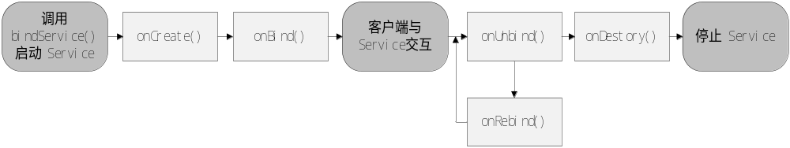
7.2 本地服务
7.2.3 服务绑定
  通过bindService()函数绑定Servcie时， onCreate()函数和onBinde()函数将先后被调用
  通过unbindService()函数取消绑定Servcie时，onUnbind()函数将被调用，如果onUnbind()函数的返回true，则表示在调用者绑定新服务时，onRebind()函数将被调用
  绑定方式的函数调用顺序

Slide 36
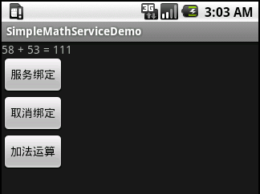
7.2 本地服务
7.2.3 服务绑定
  示例SimpleMathServiceDemo使用绑定方式使用Service (示例:BindServiceDemo)
    创建了MathService服务，用来完成简单的数学运算但足以说明如何使用绑定方式调用Service实例中的公有方法

Slide 37
7.3 远程服务
7.3.1 进程间通信
  在Android系统中，每个应用程序在各自的进程中运行，而且出于安全原因的考虑，这些进程之间彼此是隔离的，进程之间传递数据和对象，需要使用Android支持的进程间通信（Inter-Process Communication，IPC）机制
  进程间通信采用Intent和跨进程服务的方式实现IPC，使应用程序具有更好的独立性和健壮性
  IPC机制包含
    Intent：承载数据，是一种简单、高效、且易于使用的IPC机制
    远程服务：服务和调用者在不同的两个进程中，调用过程需要跨越进程才能实现

Slide 38
7.3 远程服务
7.3.1 进程间通信
  实现远程服务的步骤
    使用AIDL语言定义跨进程服务的接口
    根据AIDL语言定义的接口，在具体的Service类中实现接口中定义的方法和属性
    在需要调用跨进程服务的组件中，通过相同的AIDL接口文件，调用跨进程服务

Slide 39
7.3 远程服务
7.3.2 服务创建与调用
  AIDL（Android Interface Definition Language）是Android系统自定义的接口描述语言，可以简化进程间数据格式转换和数据交换的代码，通过定义Service内部的公共方法，允许调用者和Service在不同进程间相互传递数据
  AIDL的IPC机制与COM和Corba非常相似，都是基于接口的轻量级进程通信机制
  AIDL语言的语法与Java语言的接口定义非常相似，唯一不同之处是:AIDL允许定义函数参数的传递方向

Slide 40
7.3 远程服务
7.3.2 服务创建与调用
  AIDL支持三种方向：in、out和inout
    标识为in的参数将从调用者传递到跨进程服务中
    标识为out的参数将从跨进程服务传递到调用者中
    标识为inout的参数将先从调用者传递到跨进程服务中，再从跨进程服务返回给调用者
  在不标识参数的传递方向时，缺省认定所有函数的传递方向为in
  出于性能方面的考虑，不要在参数中标识不需要的传递方向

Slide 41
7.3 远程服务
7.3.2 服务创建与调用
  远程访问的创建和调用需要使用AIDL语言，一般分为以下几个过程
    使用AIDL语言定义跨进程服务的接口
    通过继承Service类实现跨进程服务
    绑定和使用跨进程服务

Slide 42
7.3 远程服务
7.3.2 服务创建与调用
  下面以RemoteMathServiceDemo示例为参考，说明如何创建跨进程服务
  在这个示例中，仅定义了MathService服务，可以为远程调用者提供加法服务
  使用AIDL语言定义跨进程服务的接口
    首先使用AIDL语言定义的MathService的服务接口，文件名为IMathService.aidl
    IMathService接口仅包含一个add()方法，传入的参数是两个长型整数，返回值也是长型整数
package edu.hrbeu.RemoteMathServiceDemo; interface IMathService { long Add(long a, long b); }

Slide 43
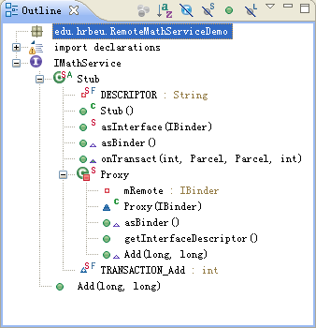
7.3 远程服务
7.3.2 服务创建与调用
  使用AIDL语言定义跨进程服务的接口
    如果使用Eclipse编辑IMathService.aidl文件，当用户保存文件后，ADT会自动在/gen目录下生成IMathService.java文件
    右图是IMathService.java文件结构

Slide 44
7.3 远程服务
7.3.2 服务创建与调用
  使用AIDL语言定义跨进程服务的接口
    IMathService.java文件根据IMathService.aidl的定义，生成了一个内部静态抽象类Stub，Stub继承了Binder类，并实现ImathService接口
    在Stub类中，还包含一个重要的静态类Proxy。如果认为Stub类实现进程内服务调用，那么Proxy类则是用来实现跨进程服务调用的，将Proxy作为Stub的内部类完全是出于使用方便的目的

Slide 45
7.3 远程服务
7.3.2 服务创建与调用
  通过继承Service类实现跨进程服务
    实现跨进程服务需要建立一个继承android.app.Service的类，并在该类中通过onBind()方法返回IBinder对象，调用者使用返回的IBinder对象就可以访问跨进程服务
    IBinder对象的建立通过使用IMathService.java内部的Stub类实现，并逐一实现在IMathService.aidl接口文件定义的函数

Slide 46
7.3 远程服务
7.3.2 服务创建与调用
  通过继承Service类实现跨进程服务
    在RemoteMathServiceDemo示例中，跨进程服务的实现类是MathService.java
    下面是MathService.java的完整代码
package edu.hrbeu.RemoteMathServiceDemo; import android.app.Service; import android.content.Intent; import android.os.IBinder; import android.widget.Toast; public class MathService extends Service{ private final IMathService.Stub mBinder = new IMathService.Stub() { public long Add(long a, long b) { return a + b;

Slide 47
7.3 远程服务
7.3.2 服务创建与调用
  通过继承Service类实现跨进程服务
12. } 13. }; 14. @Override 15. public IBinder onBind(Intent intent) { 16. Toast.makeText(this, "远程绑定：MathService", 17. Toast.LENGTH_SHORT).show(); 18. return mBinder; 19. } 20. @Override 21. public boolean onUnbind (Intent intent){ 22. Toast.makeText(this, "取消远程绑定：MathService", 23. Toast.LENGTH_SHORT).show(); 24. return false; 25. } 26. }

Slide 48
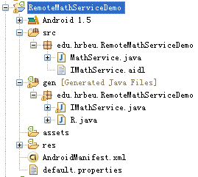
7.3 远程服务
7.3.2 服务创建与调用
  通过继承Service类实现跨进程服务
    RemoteMathServiceDemo示例的文件结构如图
    示例中只有跨进程服务的类文件MathService.java和接口文件IMathService.aidl，没有任何用于启动时显示用户界面的Activity文件

Slide 49
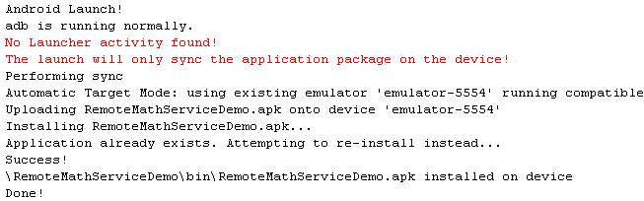
7.3 远程服务
7.3.2 服务创建与调用
  通过继承Service类实现跨进程服务
    在调试RemoteMathServiceDemo示例时，模拟器的屏幕上不会出现用户界面，但在控制台会有“没有找到用于启动的Activity，仅将应用程序同步到设备上”的提示信息，这些信息表明apk文件已经上传到模拟器中
    提示信息如图

Slide 50
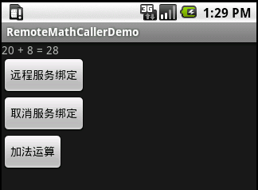
7.3 远程服务
7.3.2 服务创建与调用
  绑定和使用跨进程服务
    下图是RemoteMathCallerDemo的界面
    用户可以绑定跨进程服务，也可以取消服务绑定
    在绑定跨进程服务后，可以调用RemoteMathServiceDemo中的MathService服务进行加法运算，运算的输入由RemoteMathCallerDemo随机产生，运算的输入和结果显示在屏幕的上方

Slide 51
7.3 远程服务
7.3.2 服务创建与调用
  绑定和使用跨进程服务
    应用程序在调用跨进程服务时，应用程序与跨进程服务应具有相同的Proxy类和签名函数，这样才能够使数据在调用者处打包后，可以在远程访问端正确拆包，反之亦然
    从实践角度来讲，调用者需要使用与跨进程服务端相同的AIDL文件
    在RemoteMathCallerDemo示例，在edu.hrbeu.RemoteMathServiceDemo包下，引入与RemoteMathServiceDemo相同的AIDL文件IMathService.aidl，同时在/gen目录下会自动产生相同的IMathService.java文件

Slide 52
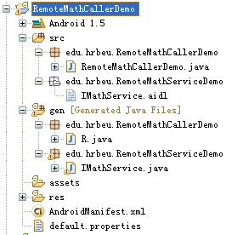
7.3 远程服务
7.3.2 服务创建与调用
  绑定和使用跨进程服务
    下图是RemoteMathServiceDemo的文件结构

Slide 53
7.3 远程服务
7.3.2 服务创建与调用
  绑定和使用跨进程服务
private IMathService mathService; private ServiceConnection mConnection = new ServiceConnection() { @Override public void onServiceConnected(ComponentName name, IBinder service) { mathService = IMathService.Stub.asInterface(service); } @Override public void onServiceDisconnected(ComponentName name){ mathService = null; } };

Slide 54
7.3 远程服务
7.3.2 服务创建与调用
  绑定和使用跨进程服务
    绑定服务时，首先通过setAction()方法声明服务标识，然后调用bindService()绑定服务
    服务标识必须与跨进程服务在AndroidManifest.xml文件中声明的服务标识完全相同。因此本示例的服务标识为edu.hrbeu.RemoteMathServiceDemo.MathService，与跨进程服务示例RemoteMathServiceDemo在AndroidManifest.xml文件声明的服务标识一致
final Intent serviceIntent = new Intent(); serviceIntent.setAction("edu.hrbeu.RemoteMathServiceDemo.MathService"); bindService(serviceIntent,mConnection,Context.BIND_AUTO_CREATE);

Slide 55
7.3 远程服务
7.3.3 数据传递
  在Android系统中，进程间传递的数据包括：
    Java语言支持的基本数据类型
    用户自定义的数据类型
  所有数据都必须是“可打包”的，才能够穿越进程边界
  Java语言的基本数据类型的打包过程是自动完成
  对于自定义的数据类型，则需要实现Parcelable接口，使自定义的数据类型能够转换为系统级原语保存在Parcel对象中，穿越进程边界后可再转换为初始格式

Slide 56
7.3 远程服务
7.3.3 数据传递
  AIDL支持的数据类型表
类型 | 说明 | 需要引入
Java语言的基本类型 | 包括boolean、byte、short、int、float和double等 | 否
String | java.lang.String | 否
CharSequence | java.lang.CharSequence | 否
List | 其中所有的元素都必须是AIDL支持的数据类型 | 否
Map | 其中所有的键和元素都必须是AIDL支持的数据类型 | 否
其他AIDL接口 | 任何其他使用AIDL语言生成的接口类型 | 是
Parcelable对象 | 实现Parcelable接口的对象 | 是

Slide 57
7.3 远程服务
7.3.3 数据传递
  下面以ParcelMathServiceDemo示例为参考，说明如何在跨进程服务中使用自定义数据类型
  这个示例是RemoteMathServiceDemo示例的延续
    定义MathService服务，为远程调用者提供加法服务，没有启动界面，因此在模拟器的调试过程与RemoteMathServiceDemo示例相同
  不同之处在于MathService服务增加了“全运算”功能
    在接收到输入参数后，将向调用者返回一个包含“加、减、乘、除”全部运算结果的对象。这个对象是一个自定义的类，为了能够使其他AIDL文件可使用这个自定义类，需要使用AIDL语言声明这个类

Slide 58
7.3 远程服务
7.3.3 数据传递
  首先建立AllResult.aidl文件，声明AllResult类
    在第2行代码中使用parcelable声明自定义类，这样其他的AIDL文件就可以使用这个自定义的类
package edu.hrbeu.ParcelMathServiceDemo; parcelable AllResult;

Slide 59
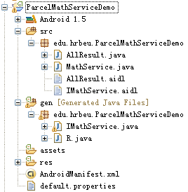
7.3 远程服务
7.3.3 数据传递
  下图是ParcelMathServiceDemo的文件结构

Slide 60
7.3 远程服务
7.3.3 数据传递
  下面是IMathService.aidl文件的代码
    第2行代码中引入了edu.hrbeu.ParcelMathServiceDemo.AllResult，才能够使用自定义数据结构AllResult
    第6行代码为全运算增加了新的函数ComputeAll()，该函数的返回值就是在AllResult.aidl文件中定义AllResult
package edu.hrbeu.ParcelMathServiceDemo; import edu.hrbeu.ParcelMathServiceDemo.AllResult; interface IMathService { long Add(long a, long b); AllResult ComputeAll(long a, long b); }

Slide 61
7.3 远程服务
7.3.3 数据传递
  构造AllResult类。AllResult类除了基本的构造函数以外，还需要有以Parcel对象为输入的构造函数，并且需要重载打包函数writeToParcel()
  AllResult.java文件的完整代码如下
package edu.hrbeu.ParcelMathServiceDemo; import android.os.Parcel; import android.os.Parcelable; public class AllResult implements Parcelable { public long AddResult; public long SubResult; public long MulResult; public double DivResult;

Slide 62
7.3 远程服务
7.3.3 数据传递
12. public AllResult(long addRusult, long subResult, long mulResult, double divResult){ AddResult = addRusult; SubResult = subResult; MulResult = mulResult; DivResult = divResult; } public AllResult(Parcel parcel) { AddResult = parcel.readLong(); SubResult = parcel.readLong(); MulResult = parcel.readLong(); DivResult = parcel.readDouble(); } @Override public int describeContents() { return 0; }

Slide 63
7.3 远程服务
7.3.3 数据传递
30. 31. @Override 32. public void writeToParcel(Parcel dest, int flags) { dest.writeLong(AddResult);34. dest.writeLong(SubResult); dest.writeLong(MulResult); dest.writeDouble(DivResult); } public static final Parcelable.Creator<AllResult> CREATOR = new Parcelable.Creator<AllResult>(){ public AllResult createFromParcel(Parcel parcel){ return new AllResult(parcel); } 44. public AllResult[] newArray(int size){ 45. return new AllResult[size]; 46. } 47. }; 48. }

Slide 64
7.3 远程服务
7.3.3 数据传递
    第6行代码说明了AllResult类继承于Parcelable
    第7行到第10行代码用来保存全运算的运算结果
    第12行是AllResult类的基本构造函数
    第19行是类的构造函数，支持通过Parcel对象实例化AllResult
    第20行到第23行代码是构造函数的读取顺序
    第32行代码的writeToParcel()是“打包”函数，将AllResult类内部的数据，按照特定的顺序写入Parcel对象，写入的顺序必须与构造函数的读取顺序一致
    第39行实现了静态公共字段Creator，用来使用Parcel对象构造AllResult对象

Slide 65
7.3 远程服务
7.3.3 数据传递
  在MathService.java文件中，增加了用来进行全运算的ComputAll()函数，并将运算结果保存在AllResult对象中
  ComputAll()函数实现代码如下
@Override public AllResult ComputeAll(long a, long b) throws RemoteException { long addRusult = a + b; long subResult = a - b; long mulResult = a * b; double divResult = (double) a / (double)b; AllResult allResult = new AllResult(addRusult, subResult, mulResult, divResult); return allResult; }

Slide 66
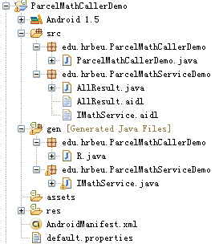
7.3 远程服务
7.3.3 数据传递
  ParcelMathCallerDemo示例是ParcelMathServiceDemo示例中MathService服务的调用者
  ParcelMathCallerDemo文件结构如右图
    其中AllResult.aidl、AllResult.java和IMathService.aidl文件务必与ParcelMathServiceDemo示例的三个文件完全一致，否则会出现错误

Slide 67
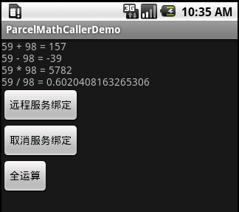
7.3 远程服务
7.3.3 数据传递
  下图是ParcelMathCallerDemo用户界面
    原来的“加法运算”按钮改为了“全运算”按钮，运算结果显示在界面的上方

Slide 68
7.3 远程服务
7.3.3 数据传递
  下面是ParcelMathCallerDemo.java文件与RemoteMathCallerDemo示例中RemoteMathCallerDemo.java文件不同的一段代码
    定义了“全运算”按钮的监听函数
    随机产生输入值
    调用跨进程服务
    获取运算结果，并将运算结果显示在用户界面上

Slide 69
7.3 远程服务
7.3.3 数据传递
computAllButton.setOnClickListener(new View.OnClickListener(){ @Override public void onClick(View v) { if (mathService == null){ labelView.setText("未绑定跨进程服务"); return; } long a = Math.round(Math.random()*100); long b = Math.round(Math.random()*100); AllResult result = null; try { result = mathService.ComputeAll(a, b); } catch (RemoteException e) { e.printStackTrace(); }

Slide 70
7.3 远程服务
7.3.3 数据传递
String msg = ""; if (result != null){ msg += String.valueOf(a)+" + "+String.valueOf(b)+" = "+String.valueOf(result.AddResult)+"\n"; msg += String.valueOf(a)+" - "+String.valueOf(b)+" = "+String.valueOf(result.SubResult)+"\n"; msg += String.valueOf(a)+" * "+String.valueOf(b)+" = "+String.valueOf(result.MulResult)+"\n"; msg += String.valueOf(a)+" / "+String.valueOf(b)+" = "+String.valueOf(result.DivResult); } labelView.setText(msg); } });

